Slide 1


TP - Juan Manuel Moviglia

Slide 2

Situación a resolver:
“Determinar cuándo una canción va a ser un hit.”

Slide 3
¿Por qué comprar un modelo de Machine Learning?
El enfoque de nuestro modelo entrega el soporte necesario para maximizar la rentabilidad a la hora de definir un proyecto musical.
Con el modelo se ofrece obtener el mayor porcentaje de acierto para que un tema musical sea un hit.

Slide 4




Baseline
Danceability, Energy, Valance: Debe tener un valor alto la mediana es mayor a 60%.
Loudness: Debe tener un valor bajo, el valor de esta feature fue cambiando con el pasar de los años pero siempre las canciones Hit tenían un valor de loudness más cercano al 0.
Instrumentalness: Debe tener un valor muy bajo. La mediana de las canciones Hit debe tender a 0
Acousticness: Debe tener un valor bajo la mediana de las canciones Hit es menor al 20%

Slide 5
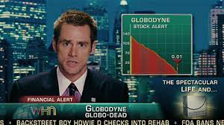
Metodología utilizada
Análisis exploratorio de datos EDA.
Chequeo de valores nulos.
Determinar outliers.
Separación set de datos de entrenamiento y de testeo
Análisis de componentes principales (PCA)
No usamos encoding(variables numericas)
Generar un baseline en base a los datos.
Implementación de modelos de Machine Learning.
KNeighborsClassifier
LogisticRegression
DecisionTreeClassifier
Ensambles de modelos.
Bagging (TreeClassifier y LogisticRegression)
GridSearchCV
Análisis de la performance de los modelos.

Slide 6
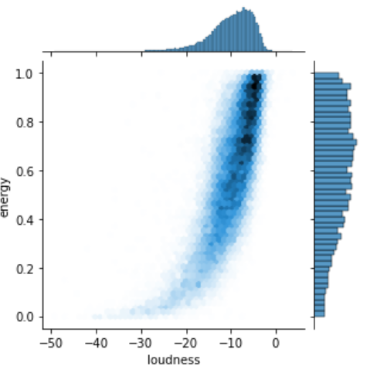
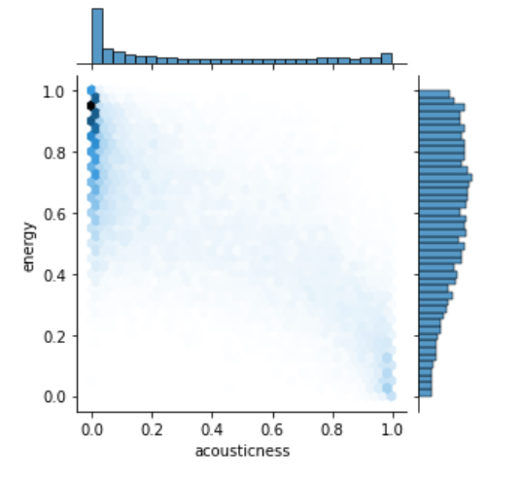
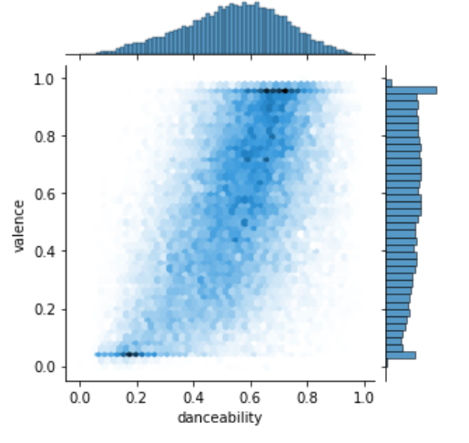
Demostración de la correlatividad entre ciertas variables

Slide 7
52%
8%
Porcentaje de acierto
Hits que puede detectar
Haciendo cálculo obtenido del baseline y aplicando la fórmula matemática
accuracy: 52% - recall: 8% - precision: 78%

Slide 8
78%
86%
Porcentaje de acierto
Hits que puede detectar
Aplicando el modelo de machine learning.
Accuracy: 78% - Recall: 86% - Precision: 74%
Porcentaje de mejora: (78-52)/52 = 0.5, La mejora es de un 50%

Slide 9

Beneficios.
Comprender las tendencias y los cambios de su propio mercado.
Reducción de tiempos a la hora de desarrollar un proyecto musical.
Mayor probabilidad de que un disco contenga al menos una canción que sea un hit.

Slide 10





Distribuidores musicales
Shape of You, de Ed Sheeran, con 13.347.665 dólares.
Rockstar, de Post Malone, con 10.409.424 dólares
Dance Monkey, de Tones and I, con 10.298.960 dólares
God's Plan, de Drake, con 8.310.198 dólares
Faded, de Alan Walker, con 6.617.745 dólares
Wake Me Up, de Avicci, con 6.017.155 dólares
7 Years, de Lukas Graham, con 5.888.759 dólares
In my mind, de Dynoro, con 4.717.119 dólares
Criminal, de Natti Natasha, con 3.199.527 dólares
Adan y Eva de Paulo Londra, con 3.074.837 dólares
Notes:
https://musicdistribution.guru/
https://www.smoney.com.au/wp-content/uploads/2021/04/The-Most-Valuable-Song-From-Every-Country-World-Map.jpg
https://songdata.io/track/16s4mYXrCB5CuirNHFjbFd/Adan-y-Eva-by-Paulo-Londra

Slide 11



Costos de implementación
USD$400 ~ mensual
Notes:
https://cloud.google.com/products/calculator/#id=9d6071c3-2069-43be-8d4b-eba3902c12bd

Slide 12
¿Preguntas?
¡Gracias!

